Slide 1
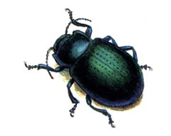
Игра
по окружающему миру
«ВЕРЮ - НЕ ВЕРЮ»

Slide 2
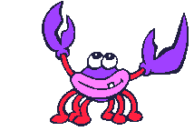

Насекомые, пауки,
раки - членистоногие
ВЕРЮ!
НЕ ВЕРЮ!

Slide 3

Подумай еще!

Slide 4
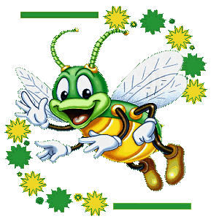
МОЛОДЕЦ !!!

Slide 5
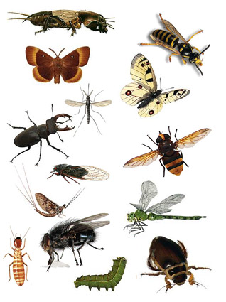
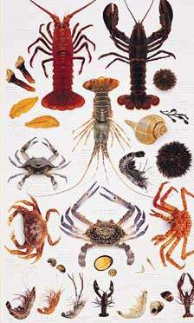
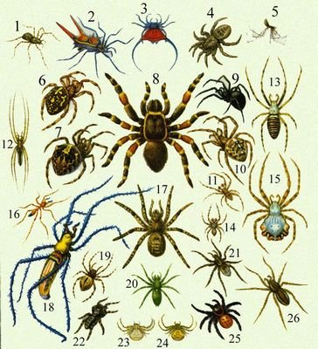
Членистоногие
насекомые
ракообразные
пауки

Slide 6
Членистоногие имеют
наружный скелет
ВЕРЮ!
НЕ ВЕРЮ!

Slide 7
Подумай еще!

Slide 8
МОЛОДЕЦ !!!

Slide 9
Членистоногие
сбрасывают
панцирь
ВЕРЮ!
НЕ ВЕРЮ!

Slide 10
Подумай еще!

Slide 11
МОЛОДЕЦ !!!

Slide 12
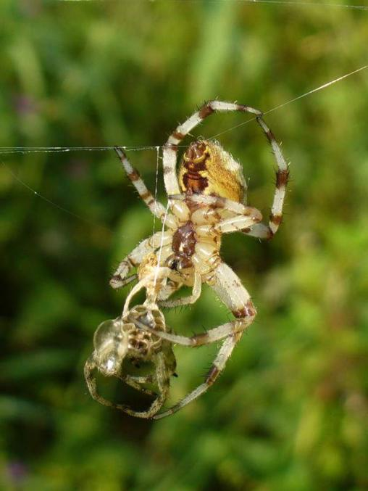
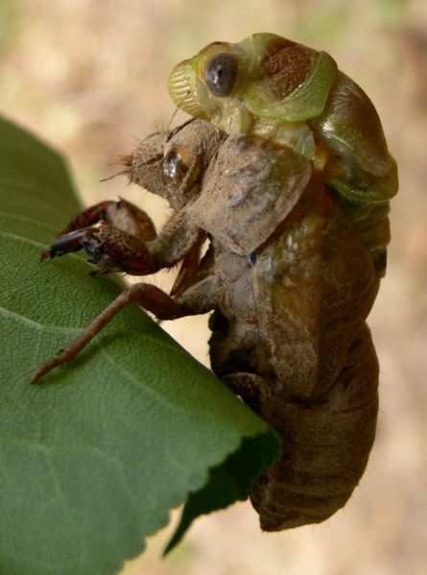
Линька членистоногих

Slide 13
Насекомые растительноядные
ВЕРЮ!
НЕ ВЕРЮ!

Slide 14
Подумай еще!

Slide 15
МОЛОДЕЦ !!!

Slide 16
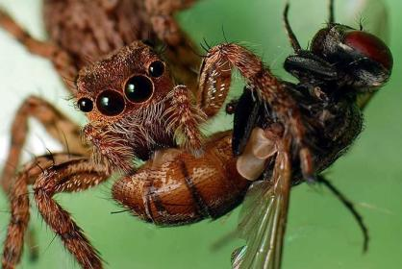
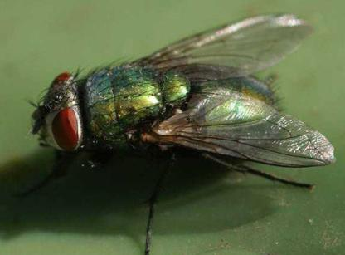
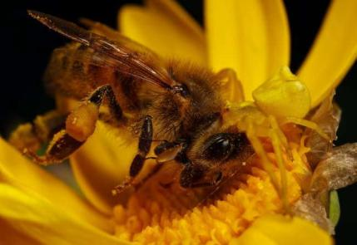
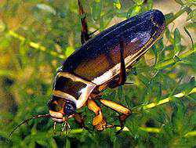
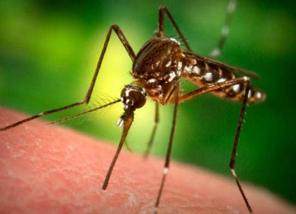
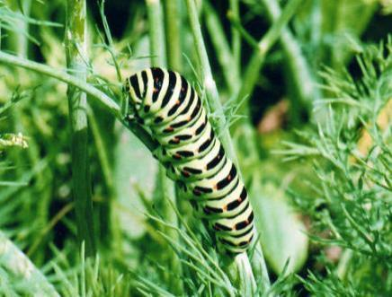
Чем питаются насекомые?

Slide 17
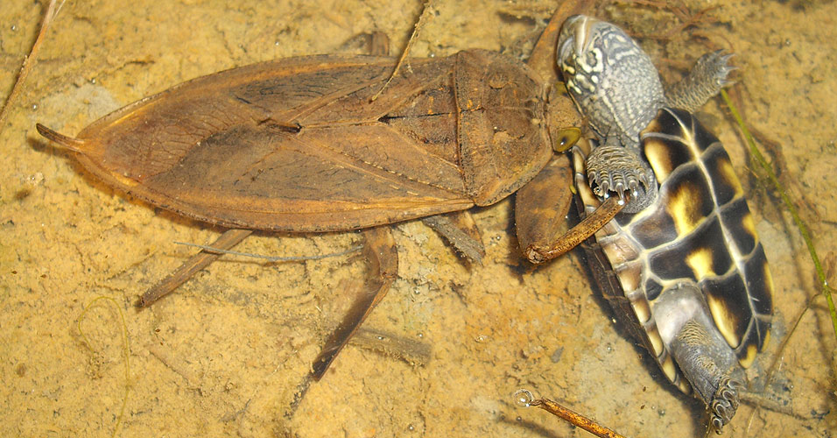
Гигантский клоп

Slide 18
У насекомых 6 ног
ВЕРЮ!
НЕ ВЕРЮ!

Slide 19
Подумай еще!

Slide 20
МОЛОДЕЦ !!!

Slide 21
Пауки – насекомые
ВЕРЮ!
НЕ ВЕРЮ!

Slide 22
Подумай еще!

Slide 23
МОЛОДЕЦ !!!

Slide 24
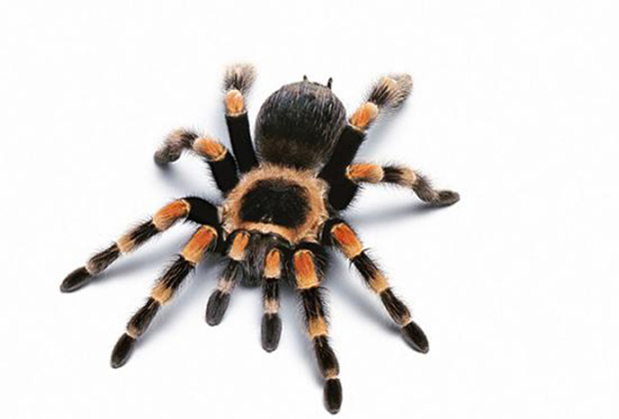
Пауки

Slide 25
Пауки – хищники
ВЕРЮ!
НЕ ВЕРЮ!

Slide 26
Подумай еще!

Slide 27
МОЛОДЕЦ !!!

Slide 28
Пауки опасны человеку
ВЕРЮ!
НЕ ВЕРЮ!

Slide 29
Подумай еще!

Slide 30
МОЛОДЕЦ !!!

Slide 31
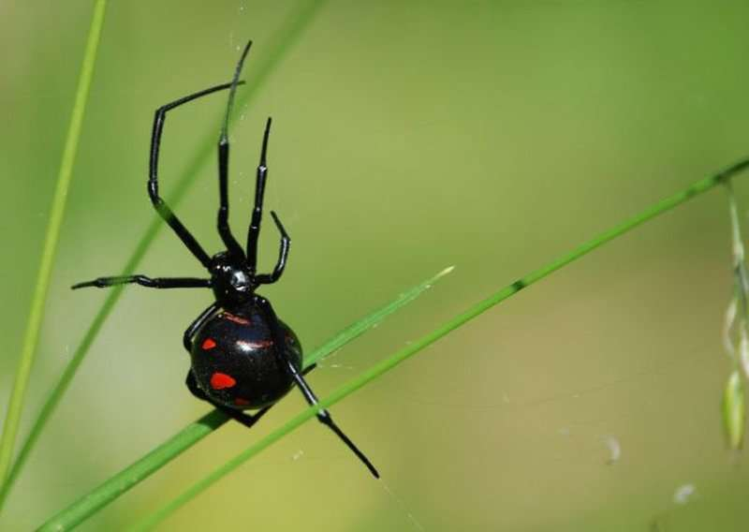
Этот паук, как известно, очень опасный для человека из-за своего яда, который превышает яд гремучей змеи на кратное 15. Черные вдовы населяют прерии и пустынные места по всему миру. Самки составляют около 2 см в длину и являются более опасными, чем самцы. Самки всегда убивает самцов после спаривания, из-за чего черная вдова и получила свое название. Нападают только когда видят угрозу. Яд очень опасный, и важно чтоб после укуса был выведен в течении 30 секунд.
Чёрная вдова

Slide 32
Все членистоногие
живут на суше
ВЕРЮ!
НЕ ВЕРЮ!

Slide 33
Подумай еще!

Slide 34
МОЛОДЕЦ !!!

Slide 35
Все ракообразные
живут в воде
ВЕРЮ!
НЕ ВЕРЮ!

Slide 36
Подумай еще!

Slide 37
МОЛОДЕЦ !!!

Slide 38
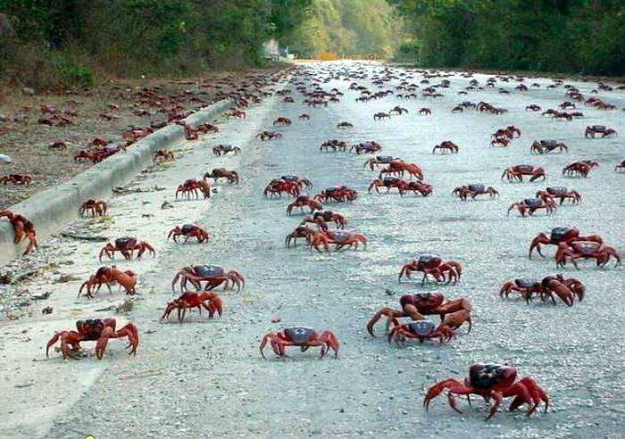
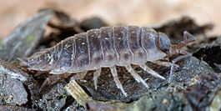
Ракообразные
Мокрица
Сухопутный краб

Slide 39
Насекомые умеют защищаться, маскироваться
ВЕРЮ!
НЕ ВЕРЮ!

Slide 40
Подумай еще!

Slide 41
МОЛОДЕЦ !!!

Slide 42
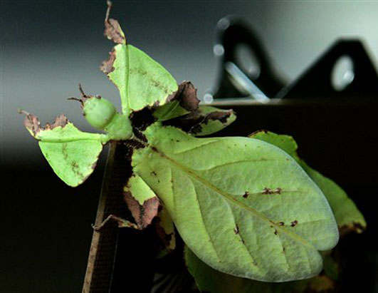
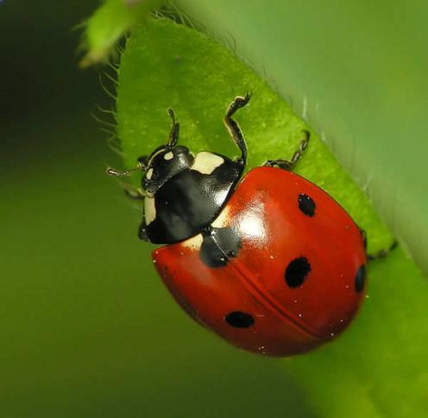
Как насекомые защищаются?

